Slide 1
第八章 软件需求测试

Slide 2

概览
在本章中，我们将学习：
  为什么要做软件需求测试？
  怎么很好的调研软件需求？
  了解软件需求调研的技巧？
  具体的软件需求分析策略？
  案例

Slide 3
目标
完成此课程之后，学员将具备以下能力：
  了解软件需求测试的重要性
  掌握调研软件需求的技巧
  进行实际的软件需求分析的策略

Slide 4

课程目录
为什么要做软件需求测试？
如何做软件需求测试？
软件需求测试的技巧？
软件功能需求分析的策略
案例分析

Slide 5
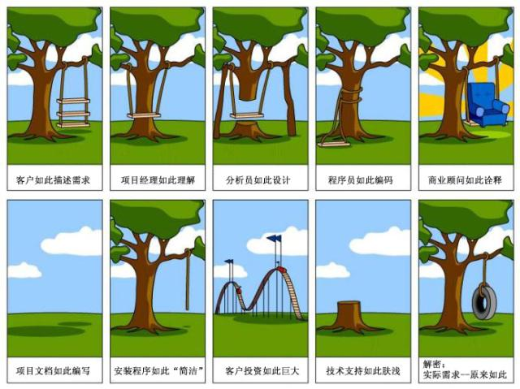
1. 为什么要做软件需求测试？
一、需求变形严重：

Slide 6
9.1 为什么要做软件需求测试？
二、业务语言与计算机语言互译的重要性
业务语言A--》计算机语言B--》计算机语言B’--》业务语言A’
绿泉食品ERP实施例子
三、自以为是的计算机编程人员与业务需求的渐变性
泉州手机销售管理软件的案例

Slide 7
2. 怎么很好的软件需求调研？
一、如何与企业人员打交道？
（1）开门砖？（2）声音、语调、肢体的谐振性？
（3）聆听-》取得共同兴趣--》转移与直抒胸臆？
二、提前做好准备工作的重要性
（1）调查表的撰写 （2）企业业务背景的了解（3）随机应变
泉州鞋服企业例子、厦门万里石例子
三、渐进式了解的重要性：10分钟、1个小时、半天三段式

Slide 8
3. 软件需求测试的技巧？
一、从领导到业务人员
二、从左到右、前后回溯
三、调查表分析：鞋服调查表分析
四、赞同客户观点、转移客户视线，不无的放矢。不说话比乱说话重要得多。

Slide 9
4. 软件需求分析思路
一、面向组织架构的分析思路：
1、系统总体架构（本地、跨地域、移动）；2、技术路线； 3、用户权限（用户数需求、安全需求）
二、面向服务对象的分析思路：
基于IT素养（企业性质、领导意识、业务人员层次以及IT环境）来定系统的性能、适用性、易用性以及开发环境（非功能性需求）
三、面向业务流程重组的分析思路：
流程增减、功能优化、总体界面需求（功能性需求）
四、面向性能优化的分析思路
基于性能优化调整需求来确定系统内部相关子系统的架构需求、核心技术需求、详细界面需求（例如下拉单、快速查询）（技术需求）
五、面向系统层次的分析思路：
基于系统所处的层次来决定接口设计、系统集成（接口需求）
软件需求分析路线

Slide 10
例子1：教学管理系统
功能需求：
一、选课管理
1.1 录入与生成新学期课程表
1.2 学生注册、选课、改选
1.3 选课查询
二、成绩管理
2.1 成绩录入
2.2 成绩查询
2.3 成绩统计与报表生成

Slide 11
教学管理系统的需求分析
一、面向组织架构的分析思路：
1、系统是跨城域网的，所以应该是B/S的；
2、参与的角色主要为教师、学生和教辅人员，人员众多，所以系统最好是三层架构+oracle数据库；
3、选课时统一上网选课，所以并发数众多，尤其要考虑并发登录、并发选课，并发查询选课三大并发的性能。
4、成绩具有一定的隐密性，所以系统成绩安全上应该考虑数据隔离以及帐号密码保护；跨校园访问应考虑加VPN
二、面向服务对象的分析思路：
5、教师、学生、教辅人员计算机水平较高，操作和维护能力较强。易用性等考虑较少，性能要求较高，系统要多考虑一些柔性配置和修改部分，尤其是后台管理系统。

Slide 12
教学管理系统的需求分析
三、面向业务流程重组的分析思路：
6、 流程较为清晰，功能上也很简单，所以不需要太多增补。唯一需要增补的就是：提醒，即选课到期提醒、个人选课汇总提醒等。
7、总体界面上应该尽可能简单、直接，例如：选课、修改选课尽可能安排在一起。
8、为什么不考虑移动选课和选课手机提醒？安全和经济成本。
四、面向性能优化的分析思路
8、考虑到学生、教师和教辅人员均有较多的移动性办公的需要，所以所有子系统，包括选课子系统、成绩管理子系统和后台管理子系统，均应为B/ S。
9、为了便于学生选课，应考虑可便利同时选多门课、选课过程中及时统计课程数、缺少学分数等。
五、面向系统层次的分析思路：
学生选课系统应考虑和学籍管理系统进行整合，实现单点登录。

Slide 13
教学管理系统的需求汇总
1、B/S架构
2、三层架构，优先考虑J2EE
3、Oracle数据库
4、大并发数，瞬时响应速度要快，所以在选课登录、选课、查询选课三个功能实现上，要尽可能的进行数据库性能调优和代码调优，并增加大并发系能力测试。
5、跨校园VPN访问成绩
6、系统后台管理模块，要多一点柔性配置和修改功能。

Slide 14
例子2：大学生创新项目管理系统
功能需求：大学生创新训练管理系统.doc
主要功能分析：填报管理、审核管理、网上评审
一、填报管理
1.1 新项目申请
1.2 中期检查报告
1.3 项目结题报告
二、审核管理
2.1 学院审核
2.2 学校审核
二、评审管理
2.1 专家帐号生成及发送
2.2 专家打分推荐
2.3 中期结题、验收审核（专家一致吗？）

Slide 15
创新项目系统的需求分析
一、面向组织架构的分析思路：
1、系统是跨城域网的，所以应该是B/S的；
2、参与的角色主要为参与项目的学生、学院管理员和学校管理员以及网评专家，人员较少，系统应用不是很频繁，所以系统可考虑两层架构，数据库为MySQL或SQLserver。
3、项目使用人员较少，安全需求一般，普通的帐号密码就行。
二、面向服务对象的分析思路：
4、学生、审核人员和网评专家计算机水平较高，操作和维护能力较强。系统可多考虑一些柔性配置和修改部分，尤其是后台管理系统。最好在数据库设计时候，预留一定的字段为今后参数配置留够空间。例如：可能今后增加项目分级分类管理、多一级审核管理等。

Slide 16
创新项目系统的需求分析
三、面向业务流程重组的分析思路：
5、 本系统为一标准的工作流管理系统，系统为：学生上报、学院审核、学校审核、专家评审（项目申报、中期检查、项目结题三大块）。流程尚不完全清晰，例如：中期检查是否需要网上评审？所以建立工作流中可否灵活配置？即：工作流向可以在数据库表中进行列出，删减或增补某一个流程均可以较快时间。如果流程较为固定，也可以在每一个工作流程中增加一个开关功能。其次，项目的属性字段也不清晰，后期也有可能增补字段，例如：人员团队信息、项目费用预算、时间进度安排、项目到期评审等。
6、总体界面上要保持一致，建议增加汇总页面，与明细项目信息分开。提供系统信息校对功能。
四、面向性能优化的分析思路
7、系统需要和word（可能还有excel）整合，并提供模版打印功能，这是系统的技术难点，可考虑用word插件或者宏模式实现。考虑到所有用户均有移动办公的需要，均应为B/ S。
8、可考虑短信和邮箱发送功能
五、面向系统层次的分析思路：
8、本系统为单一系统，没有外部接口需要，内部与word有接口。

Slide 17
创新项目系统的需求汇总
1、B/S架构
2、两层或三层架构，优先考虑.net框架
3、MySQL或sqlserver数据库，优先sqlserver
4、对系统响应时效性要求不高，主要考虑系统与word的对接以及可能的柔性工作流的实现。
5、重点测试系统对word（excel）的接口能力，尤其是jpg图片、word图片的插入以及文字排版功能。
6、考虑和短信提醒、邮箱发送进行整合。

Slide 18
例子3：水产局信息管理系统
功能需求：畜牧水产局信息管理系统.doc
主要功能分析：人力资源管理HR、仓库管理WMS
一、人力资源管理
1.1 人员信息管理
1.2 考勤管理
1.3 出差管理
1.4 调动管理
1.5 招聘管理
1.6 工资管理
1.7 机构管理
二、仓库管理
2.1 出库、入库、领用（借用）
2.2 安全库存及预警
2.3 报表统计

Slide 19
水产局信息系统的需求分析
一、面向组织架构的分析思路：
1、系统是水产局内部应用的，所以应该是C/S的；
2、参与的角色主要为人事部门人员和仓库仓管员，人员较少，系统应用不是很频繁，所以系统可考虑两层架构，数据库为MySQL或SQLserver。
3、项目使用人员较少，安全需求一般，普通的帐号密码就行。
二、面向服务对象的分析思路：
4、人力资源部门人员计算机尚可，仓管员计算机水平很低，所以HR部分模块可以柔性一点，例如工资计算方式等。仓库管理模块尽可能傻瓜化。总体上，系统柔性要求不高。

Slide 20
水产局信息系统的需求分析
三、面向业务流程重组的分析思路：
5、 本系统为HR+WMS的混合体。HR中人员信息模块和人员调动模块可整合；考勤模块可以买现成系统，但需要考虑和薪资模块做接口；招聘管理、出差管理、机构管理均为单一功能。但招聘管理、出差管理应该考虑为一简单固定的工作流管理。
6、仓库管理需求上很简单，但应参考标准仓库管理，增加仓库物资ABC分类管理、盘点管理、调拨管理以及可能的物资库位管理。可结合库位管理，实行先进先出原则控制，降低物资因时损耗。同时，考虑结合安全库存，增加物资采购管理模块
7、总体界面上操作简单傻瓜，信息录入尽可能少一些。
四、面向性能优化的分析思路
8、系统不需要复杂的功能，保证系统的稳定性和易用性为主。
五、面向系统层次的分析思路：
9、本系统后期应预留接口，考虑和OA、财务系统整合。

Slide 21
水产局信息系统的需求汇总
1、C/S架构
2、两层架构，优先考虑.net框架
3、sqlserver数据库
4、系统操作傻瓜化，录入信息快。
5、重点测试系统稳定性。
6、考虑和OA系统进行整合。

Slide 22
例子4：打印巡检服务系统
某公司为一打印服务公司，他生产一种打印耗材箱，箱子里面放了5-10个硒鼓（有三种类型的硒鼓，因为硒鼓大小不一，所以箱子里面放的数量不定）。然后把打印耗材箱子放到客户那里，与客户的打印机连接起来。客户打印文件过程中，会自动消耗箱子里面硒鼓灌装的墨粉，每过15天，公司会派巡检员上客户那里去检查打印耗材箱，把墨粉已经用完的硒鼓或损坏的硒鼓带回来，然后安装上新充满墨粉的硒鼓。并提供巡检工作单、回收单（带回的硒鼓数量）、消耗确认单（消耗了多少个硒鼓的墨粉）交给客户签字，一并带回。

Slide 23
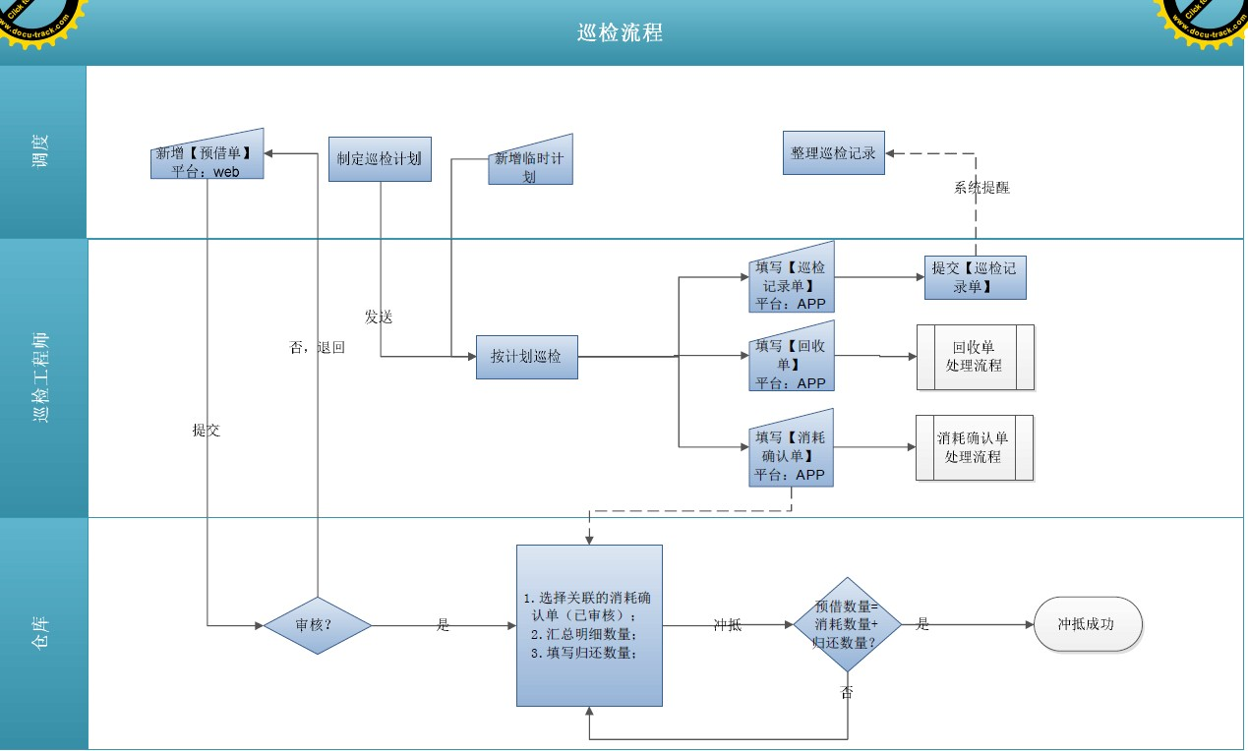
例子4：业务流程图

Slide 24
打印服务系统的需求分析
一、面向组织架构的分析思路：
1、系统是打印服务公司内部应用的，所以应该是C/S的，如果考虑到后期要采用分销模式，那应该是B/S的；巡检人员要去企业巡检，所以没有办法带笔记本电脑，所以考虑采用手机终端，最好是android的。
2、参与的角色主要为派工人员和巡检人员，人员较少，系统应用很频繁，同时企业硬件环境差，服务器及pc机器配置很差，安装的操作系统环境差异很大，所以系统可考虑两层架构，考虑到系统更好的兼容性和实施安装的便利性，数据库应为SQLserver2005为最佳。
3、项目使用人员较少，安全需求一般，普通的帐号密码就行。但由于涉及到财务问题，所以人员权限的设定必须很严格。
二、面向服务对象的分析思路：
4、公司人员计算机水平很差，所以系统尽可能傻瓜化。

Slide 25
打印服务系统的需求分析
三、面向业务流程重组的分析思路：
5、 本系统为一工作流系统，为了提高工作效率，应该对业务流进行重组优化，主要体现在：（1）自动生成或半自动生成巡检派工计划；（2）手机填写巡检任务单、回收单、消耗确认单，界面会很复杂，所以回收单、消耗确认单应该整合变成一张单；（3）应该支持手机打印功能，避免手工写单；（4）系统增加扫描二维码功能，避免录入或者查询箱子数据；（4）系统应考虑提供对账功能；（5）系统增加客户反馈功能。
6、总体界面上操作简单傻瓜，信息录入越少越好，尽可能只录入数字，少录入汉字，可采用模版或多选框模式。
四、面向性能优化的分析思路
7、系统核心需要支持安卓或苹果手机扫码、GPRS通信、数据录入和蓝牙小票打印功能。
五、面向系统层次的分析思路：
8、本系统后期应预留接口，考虑和ERP系统、OA、财务系统整合。

Slide 26
打印服务系统的需求汇总
1、C/S架构（分销下B/S架构）、安卓或IOS客户端
2、两层架构，优先考虑.net框架
3、sqlserver2005或2008数据库
4、系统操作傻瓜化，录入信息快。
5、重点测试手机客户端功能。
6、重点考虑和ERP系统进行整合，尤其是仓库模块、采购、生产和财务模块。

Slide 27
打印服务系统的新的业务流程
打印巡检系统解决方案.doc

Slide 28
9.6需求调查表的设计与分析
1、鞋业制造企业信息化调查表.doc
2、业务流程问卷调查表.doc
3、ERP实施情况调查表.doc

Slide 29
Thanks！

